Slide 1


ỦY BAN NHÂN DẬN QUẬN LONG BIÊN
TRƯỜNG MẦM NON HOA HƯỚNG DƯƠNG
LĨNH VỰC: PHÁT TRIỂN THỂ CHẤT
Đề tài: Tung bóng qua dây BTPTC: Tập với cờ
TCVĐ:Bóng tròn to
Lứa tuổi: 24 – 36 tháng
Giáo viên: Nguyễn Thị Hương Mai

Slide 2

KHỞI ĐỘNG

Slide 3
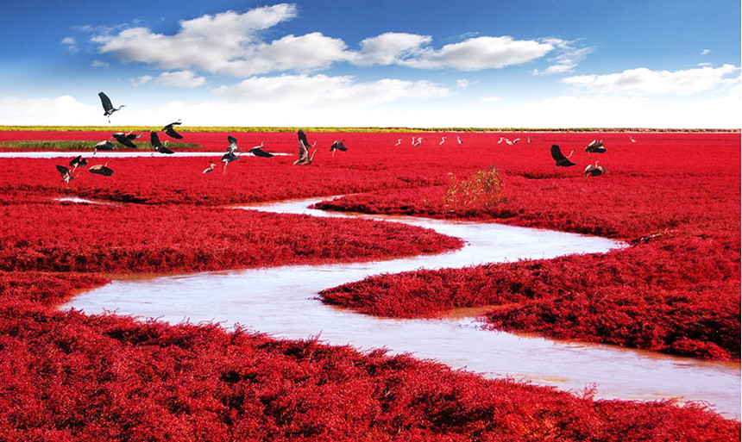
Trẻ đi lấy cờ

Slide 4



TRỌNG ĐỘNG

Slide 5

Vận động cơ bản: Tung bóng qua dây

Slide 6

Lần 1: Cô tập mẫu ( Không phân tích động tác)

Slide 7


Slide 8

Trò chơi: Bóng tròn to

Slide 9

Hồi tĩnh: Trẻ đi lại vận động nhẹ nhàng

